Slide 1
08-8
These materials are by the Kongki Ka Project and are made available to you under the terms of the Creative Commons Attribution ShareAlike license 4.0.
You have permission to share and redistribute these materials in any format and to make reasonable revisions and adaptations of this translation, provided that:
You include the above licence and source information.
If you redistribute these materials or create derivatives, you must distribute your contributions under the same license as the original.
The Holy Bible, Berean Standard Bible, BSB is produced in cooperation with Bible Hub, Discovery Bible, OpenBible.com, and the Berean Bible Translation Committee. This text of God's Word has been dedicated to the public domain.
Hindi text is from Free Bibles India. This translation is made available under the terms of a Creative Commons Attribution-ShareAlike 4.0 International License.
Notes:
Checked. Vs7 nb

Slide 2
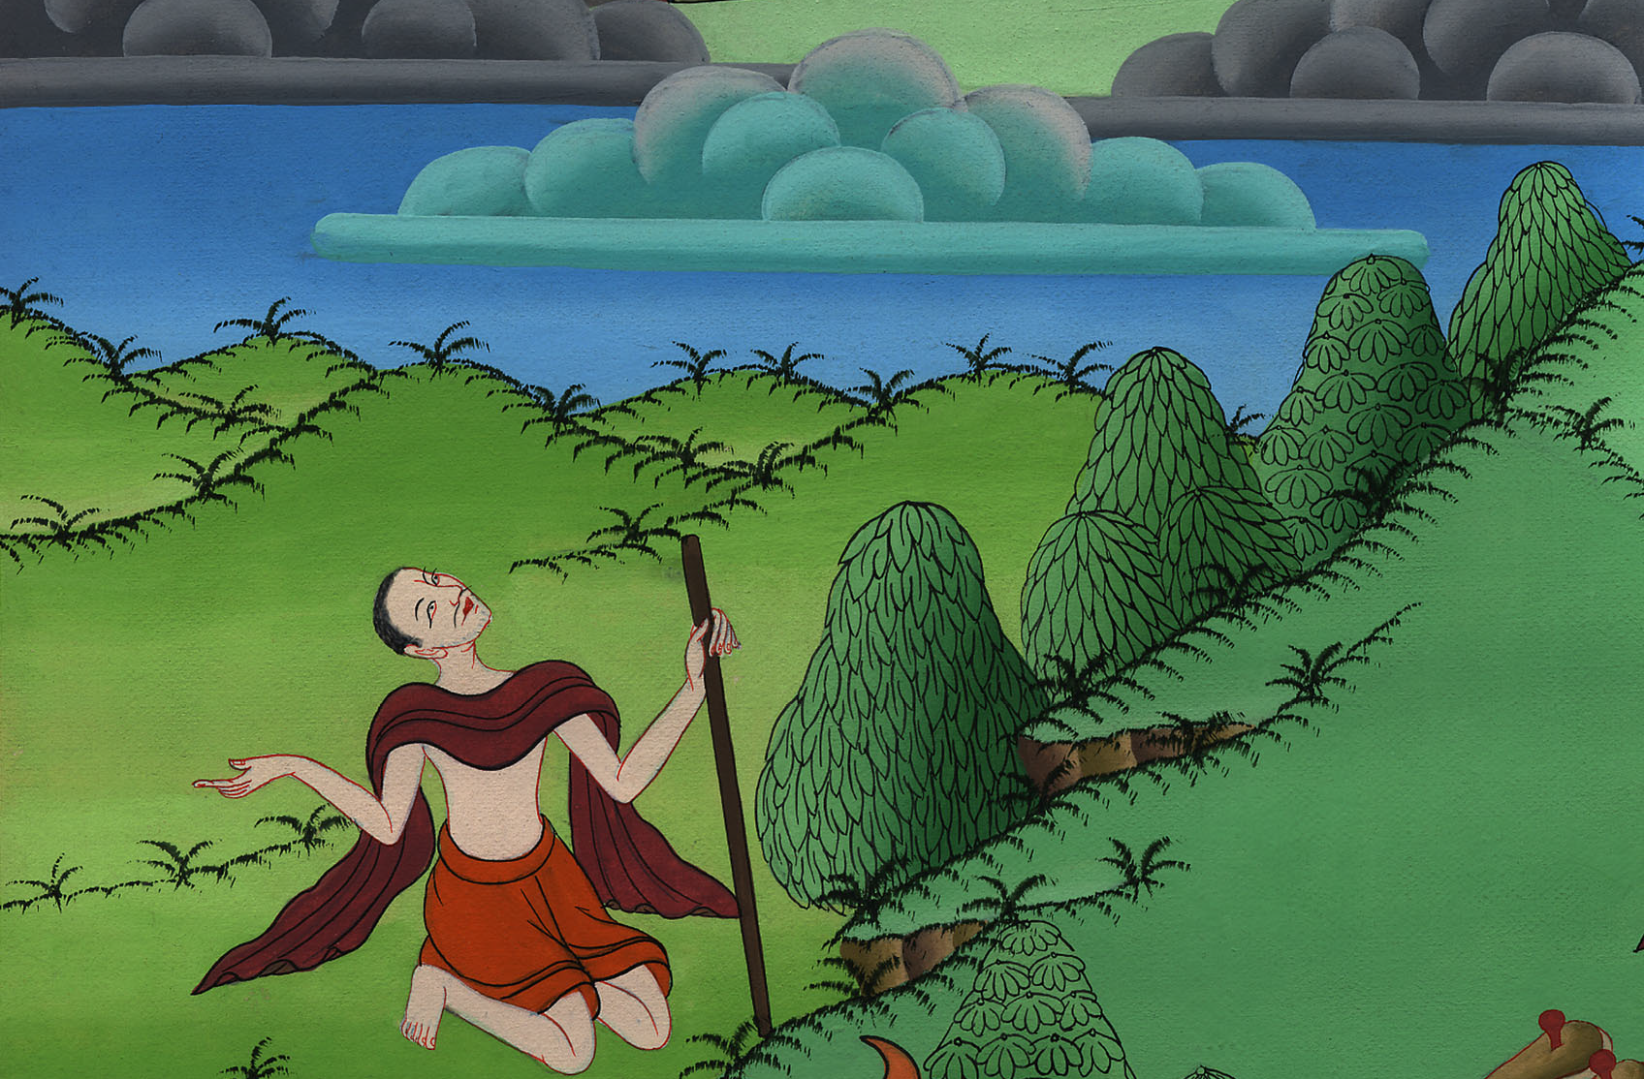
मूसा ने परमेश्वर से सवाल किया - निर्गमन 5:12 - 6:30
This work is licensed under a Creative Commons Attribution-ShareAlike 4.0 International License

Slide 3
मूसा ने परमेश्वर से सवाल किया - निर्गमन 5:12 - 6:30
Moses questions God – Exodus 5:12 – 6:30
Notes:
First draft

Slide 4
मूसा ने परमेश्वर से सवाल किया - निर्गमन 5:12 - 6:30

Slide 5
10तब लोगों के परिश्रम करानेवालों ने और सरदारों ने बाहर जाकर उनसे कहा, “फ़िरौन इस प्रकार कहता है, ‘मैं तुम्हें पुआल नहीं दूँगा।
10So the taskmasters and foremen of the people went out and said to them, “This is what Pharaoh says: ‘I am no longer giving you straw.

Slide 6
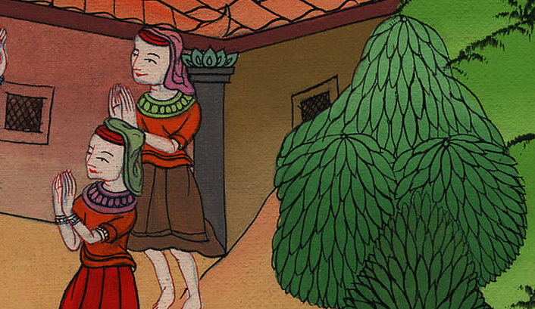
निर्गमन 5:10

Slide 7
12इसलिए वे लोग सारे मिस्र देश में तितर-बितर हुए कि पुआल के बदले खूँटी बटोरें।
2So the people scattered all over the land of Egypt to gather stubble for straw.

Slide 8
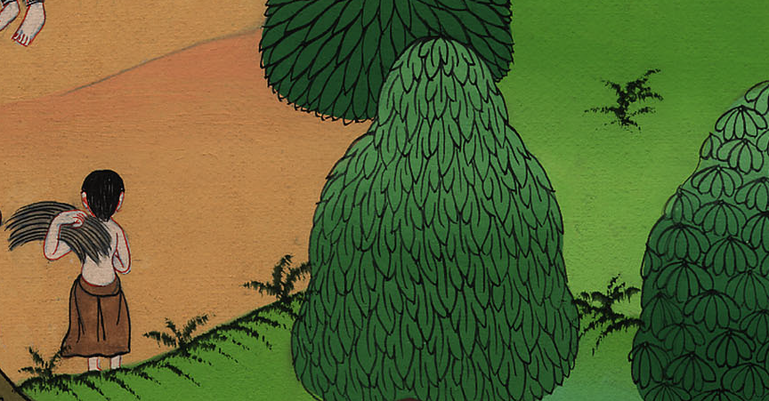
निर्गमन 5:12

Slide 9
13परिश्रम करनेवाले यह कह-कहकर उनसे जल्दी करते रहे कि जिस प्रकार तुम पुआल पाकर किया करते थे उसी प्रकार अपना प्रतिदिन का काम अब भी पूरा करो।
13The taskmasters kept pressing them, saying, “Fulfill your quota each day, just as you did when straw was provided.”

Slide 10
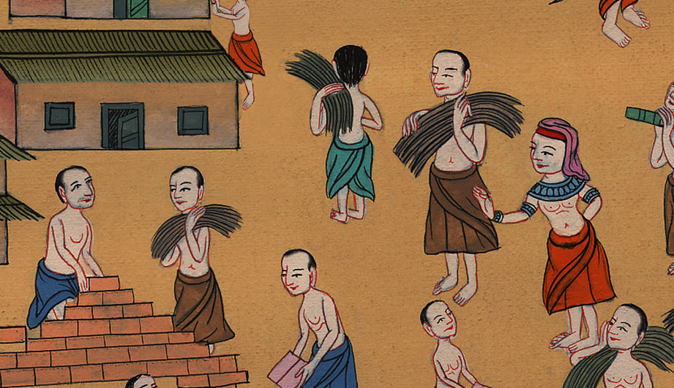
निर्गमन 5:13

Slide 11
14और इस्राएलियों में से जिन सरदारों को फ़िरौन के परिश्रम करानेवालों ने उनका अधिकारी ठहराया था, उन्होंने मार खाई, और उनसे पूछा गया, “क्या कारण है कि तुम ने अपनी ठहराई हुई ईंटों की गिनती के अनुसार पहले के समान कल और आज पूरी नहीं कराई?”
14Then the Israelite foremen, whom Pharaoh’s taskmasters had set over the people, were beaten and asked, “Why have you not fulfilled your quota of bricks yesterday or today, as you did before?”

Slide 12
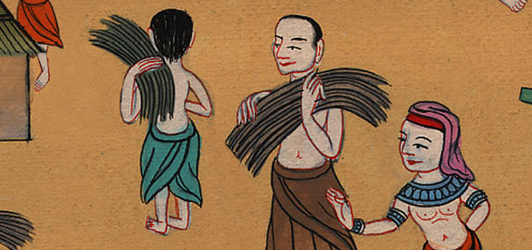
निर्गमन 5:14

Slide 13
22तब मूसा ने यहोवा के पास लौटकर कहा, “हे प्रभु, तूने इस प्रजा के साथ ऐसी बुराई क्यों की? और तूने मुझे यहाँ क्यों भेजा?
22So Moses returned to the Lord and asked, “Lord, why have You brought trouble upon this people? Is this why You sent me?

Slide 14
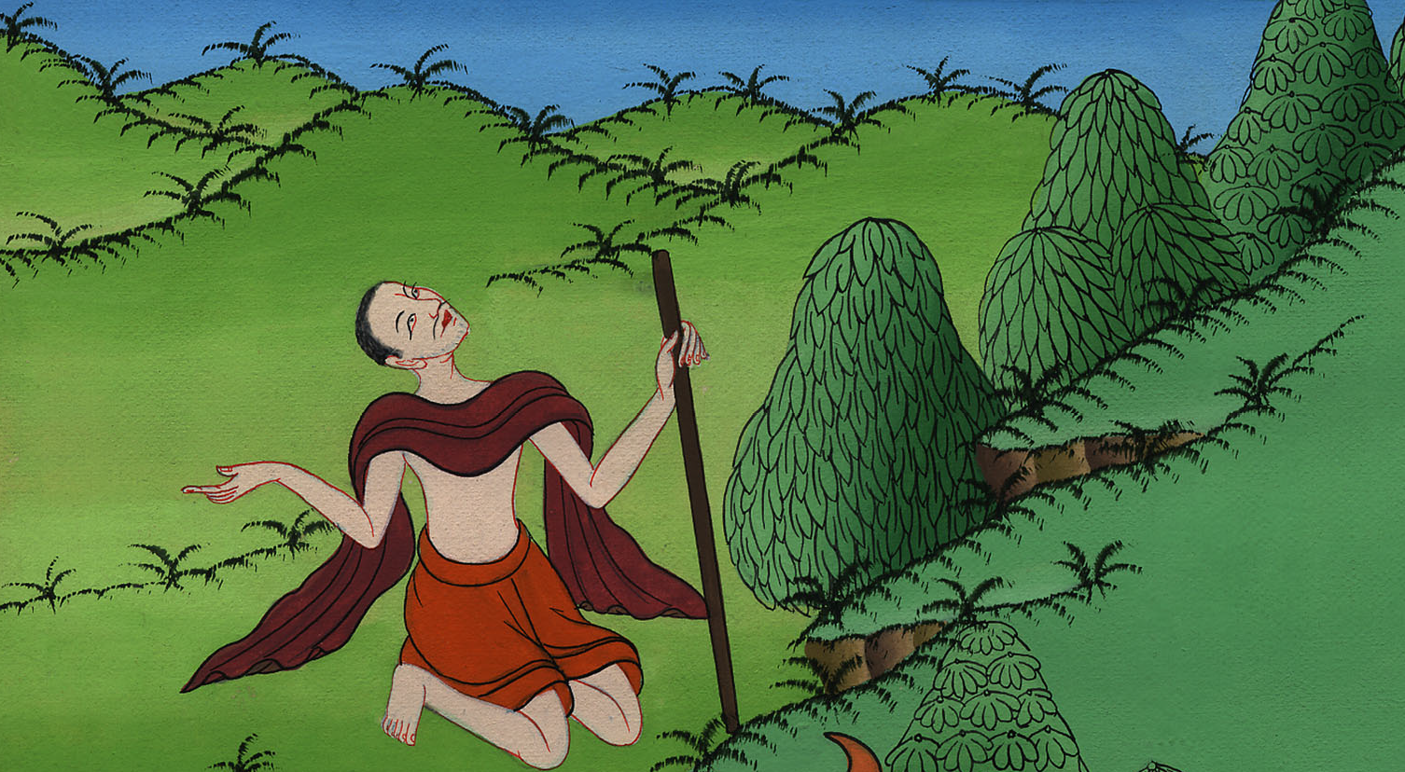
निर्गमन 5:22

Slide 15
1तब यहोवा ने मूसा से कहा, “अब तू देखेगा कि मैं फ़िरौन से क्या करूँगा; जिससे वह उनको बरबस निकालेगा, वह तो उन्हें अपने देश से बरबस निकाल देगा।”
1But the Lord said to Moses, “Now you will see what I will do to Pharaoh, for because of My mighty hand he will let the people go; because of My strong hand he will drive them out of his land.”

Slide 16
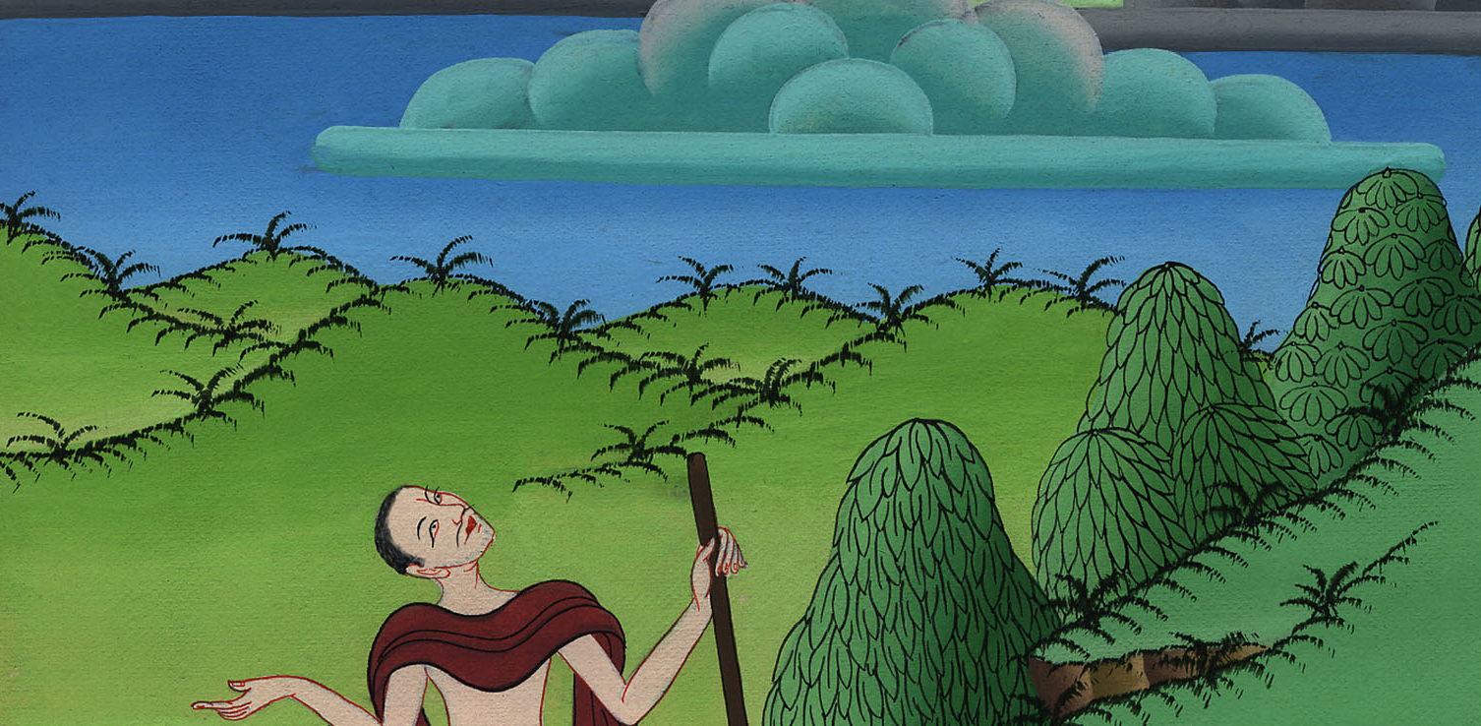
निर्गमन 6:1

Slide 17
2परमेश्वर ने मूसा से कहा, “मैं यहोवा हूँ; 3मैं सर्वशक्तिमान परमेश्वर के नाम से अब्राहम, इसहाक, और याकूब को दर्शन देता था, परन्तु यहोवा के नाम से मैं उन पर प्रगट न हुआ।
2God also told Moses, “I am the Lord. 3I appeared to Abraham, to Isaac, and to Jacob as God Almighty, but by My name the Lord I did not make Myself known to them.

Slide 18
निर्गमन 6:2,3

Slide 19
4और मैंने उनके साथ अपनी वाचा दृढ़ की है, अर्थात् कनान देश जिसमें वे परदेशी होकर रहते थे, उसे उन्हें दे दूँ।
4I also established My covenant with them to give them the land of Canaan, the land where they lived as foreigners.

Slide 20
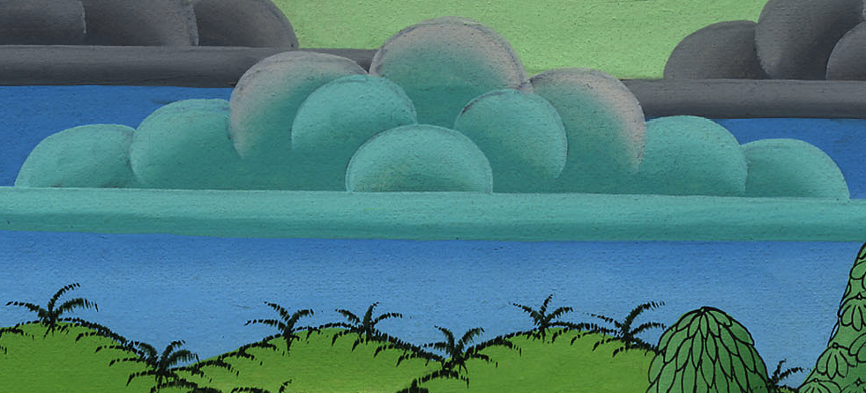
निर्गमन 6:4

Slide 21
6इस कारण तू इस्राएलियों से कह, ‘मैं यहोवा हूँ, और तुम को मिस्रियों के बोझों के नीचे से निकालूँगा, और उनके दासत्व से तुम को छुड़ाऊँगा, और अपनी भुजा बढ़ाकर और भारी दण्ड देकर तुम्हें छुड़ा लूँगा,
6Therefore tell the Israelites: ‘I am the Lord, and I will bring you out from under the yoke of the Egyptians and deliver you from their bondage. I will redeem you with an outstretched arm and with mighty acts of judgment.

Slide 22
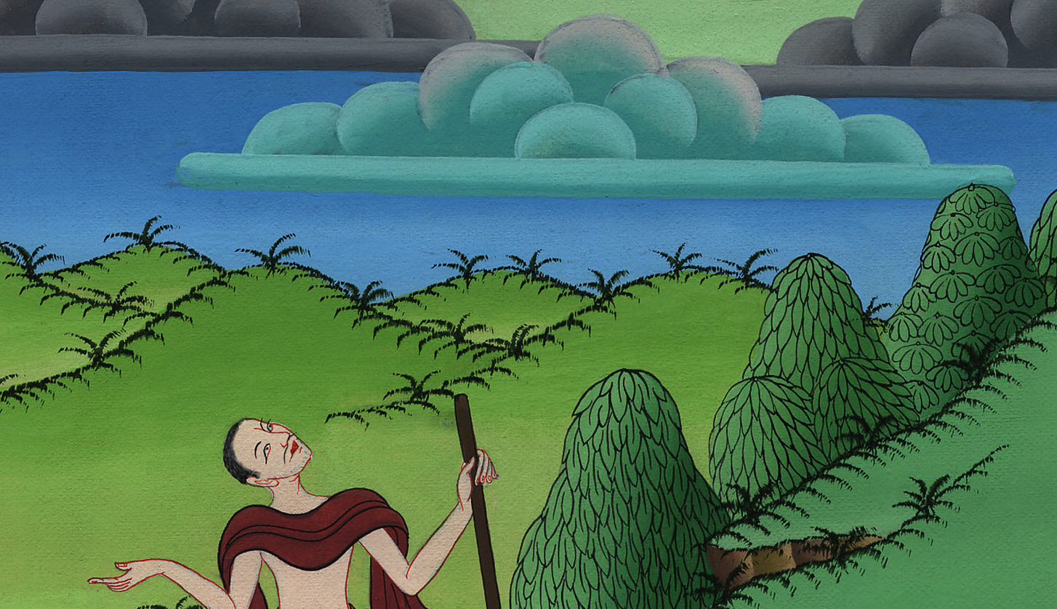
निर्गमन 6:6

Slide 23
7और मैं तुम को अपनी प्रजा बनाने के लिये अपना लूँगा, और मैं तुम्हारा परमेश्वर ठहरूँगा; और तुम जान लोगे कि मैं तुम्हारा परमेश्वर यहोवा हूँ जो तुम्हें मिस्रियों के बोझों के नीचे से निकाल ले आया।
7I will take you as My own people, and I will be your God. Then you will know that I am the Lord your God, who brought you out from under the yoke of the Egyptians.

Slide 24
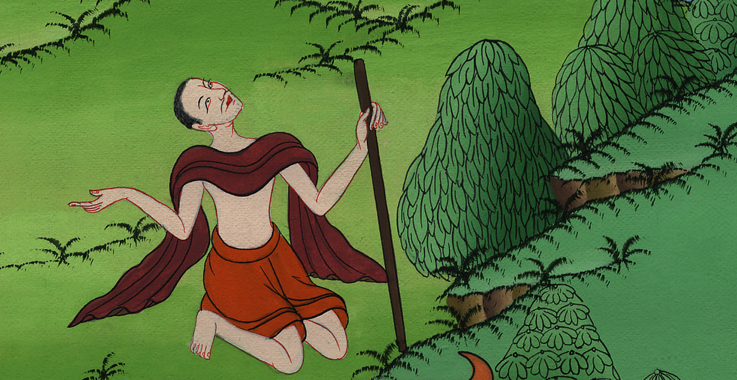
निर्गमन 6:7

Slide 25
9ये बातें मूसा ने इस्राएलियों को सुनाईं; परन्तु उन्होंने मन की बेचैनी और दासत्व की क्रूरता के कारण उसकी न सुनी।
9Moses relayed this message to the Israelites, but on account of their broken spirit and cruel bondage, they did not listen to him.

Slide 26
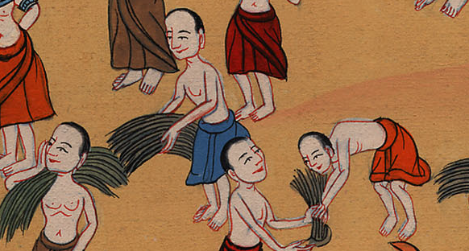
निर्गमन 6:9

Slide 27
10तब यहोवा ने मूसा से कहा, 11“तू जाकर मिस्र के राजा फ़िरौन से कह कि इस्राएलियों को अपने देश में से निकल जाने दे।
10So the Lord said to Moses, 11“Go and tell Pharaoh king of Egypt to let the Israelites go out of his land.”

Slide 28
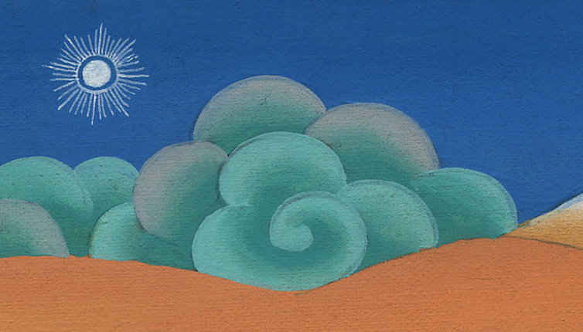
निर्गमन 6:10,11

